Slide 1
KCC 2022
딥 러닝 기반 테이블 검출 기법
최진서 강동현
창원대학교 컴퓨터공학과
jinseo@gs.cwnu.ac.kr, donghyun@changwon.ac.kr
CHANGWON NATIONAL UNIVERSITY

Slide 2
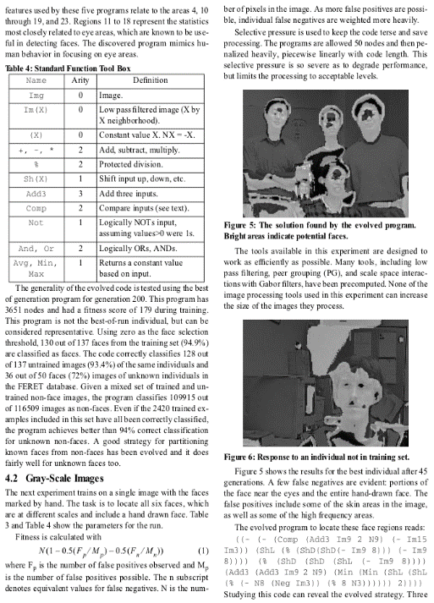
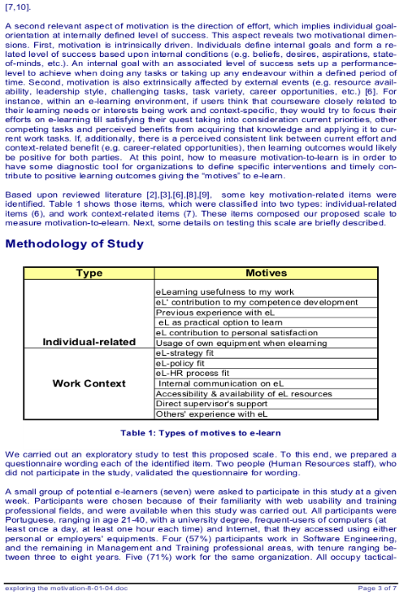
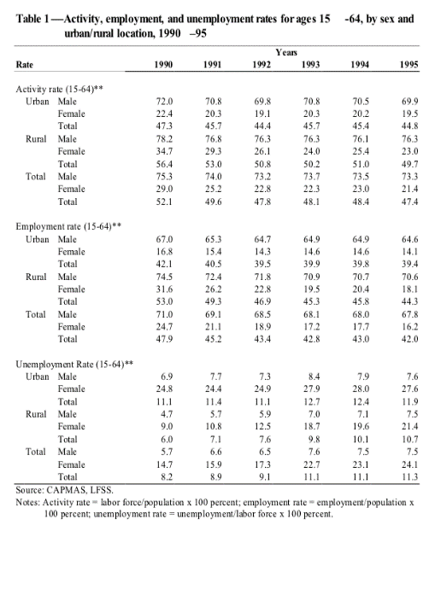
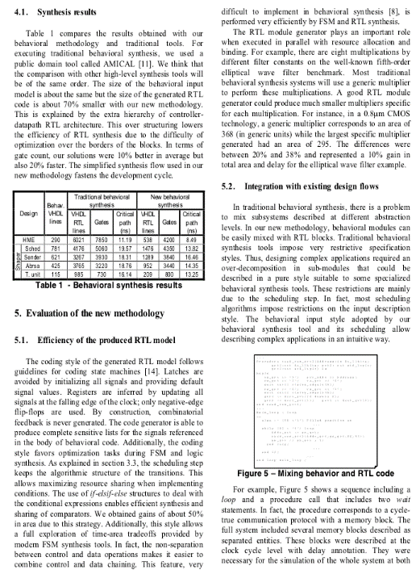
Introduction
표(Table)는 문서에서 정보를 행(Row)과 열(Column)로 구분하여 표현한 서식
주로 문서의 핵심내용이나 수치 데이터를 알아보기 쉽게 제공하기 위해 사용
문서 양식과 데이터에 따라 다양한 크기와 형식으로 표현됨
Marmot dataset, https://www.icst.pku.edu.cn/cpdp/sjzy/

Slide 3
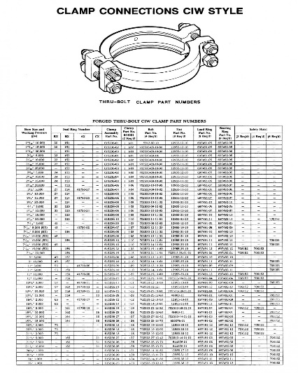

Introduction
문서 내 표 탐지 자동화의 필요성
제조산업에서는 제품 요구사항, 부품 데이터와 같은 핵심정보를 표 형식으로 문서화
데이터 검증 시 문서에서 표를 찾아 내용을 추출하는 과정이 요구됨
이를 수동으로 수행 시, 작업규모에 따라 작업자의 피로도 증가 → 인력낭비, 업무효율감소
이러한 문제를 해결하기 위해 문서에서 표 영역을 자동으로 탐지하는 연구가 진행됨
Parts datasheet, http://www.pcsscotland.co.uk/products/replacement-parts-data-sheets/

Slide 4
Background
Rule based, 통계분석을 활용한 표 탐지기법은 충분한 성능을 보여주지 못함
표 서식의 다양성 → 형식 일반화의 어려움 → 탐지 정확도 저하(Schreiber S. et.al., 2017)
최근, 딥러닝(Deep learning)모델을 사용한 탐지기법이 높은 성능을 보임
Conventional Approach
Post-processing
Input Document Image
Feature
Extractor
Feature
Selection
Classifiers
Predicted Table
Information
Image Processing
Technique
SVM, HMM, …
Deep learning Approach
Post-processing
Input Document Image
Feature Extraction
Network
Table Region Detection Network
Predicted Table
Information
Backbone
DNN
Table Detection
DNN

Slide 5
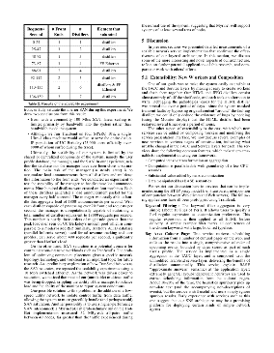
Background
TableNet(Paliwal S. et .al., 2019)
1개의 인코더와 2개의 디코더 형식으로 구성된 딥 러닝 기반 표 탐지 기법
인코더로 사용하는 Backbone네트워크로 VGG-19을 사용하여 문서 이미지에서 특징을 추출
Backbone 모델의 중간 출력 값과 최종 추론 값을 사용하여 문서 내 표 영역과 열(Column) 구조를 탐지
최종 추론 단계에서 소실되는 테이블 위치정보를 반영하기 위해 중간 출력 값 사용
Incoder
Input Document
Image
Backbone
(VGG-19)
Predicted Table
Information
Pool3
Pool4
Decoder
Preprocessing
Table Detection
Table Detection Model
Column Detection
Model
Column Detection

Slide 6
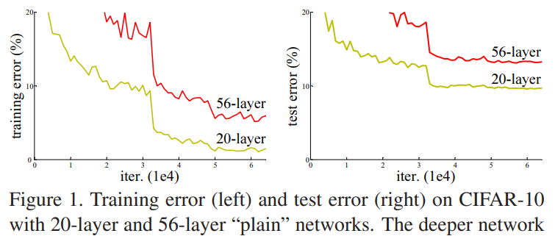
Motivation
VGG-19
이미지에서 특징을 추출하는 합성 곱 레이어를 추가하여 깊은 네트워크를 구성한 딥 러닝 모델
학습모델의 네트워크가 깊어질 수록 가중치 파라미터의 개수가 증가하면서 정교한 예측이 가능
기울기 소실
깊은 네트워크 학습모델은 기울기 소실로 인해 오히려 예측 정밀도가 떨어지는 문제가 존재
훈련 시 가중치 업데이트 정도를 결정하는 기울기 값이 깊은 네트워크를 통과하면서 소실됨
가중치 학습이 제대로 수행되지 않아 모델 추론 성능이 감소(Kaiming H. et. al., 2016)
* K. He, X. Zhang, S. Ren and J. Sun, "Deep Residual Learning for Image Recognition," 2016 IEEE CVPR, 2016
*

Slide 7
Design
TableNet 정밀도를 높이기 위해 인코더의 구조를 변경
인코더 모델변경
ResNet50V2: 이전 레이어의 출력 값을 다음 레이어 입력 값에 직접 반영하여 기울기 소실 문제를 해결
더 깊은 네트워크를 구성하여 VGG-19보다 높은 정밀도를 보임
문서 내 표의 위치정보를 유지하기 위해 VGG-19 중간 출력 값을 그대로 사용
Incoder
Decoder
ResNet50V2
Table Detection Model
Input Document
Image
Preprocessing
Column Detection
Model
VGG-19
Pool3
Pool4

Slide 8
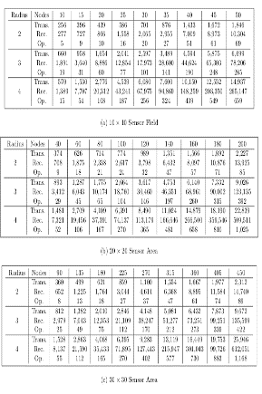
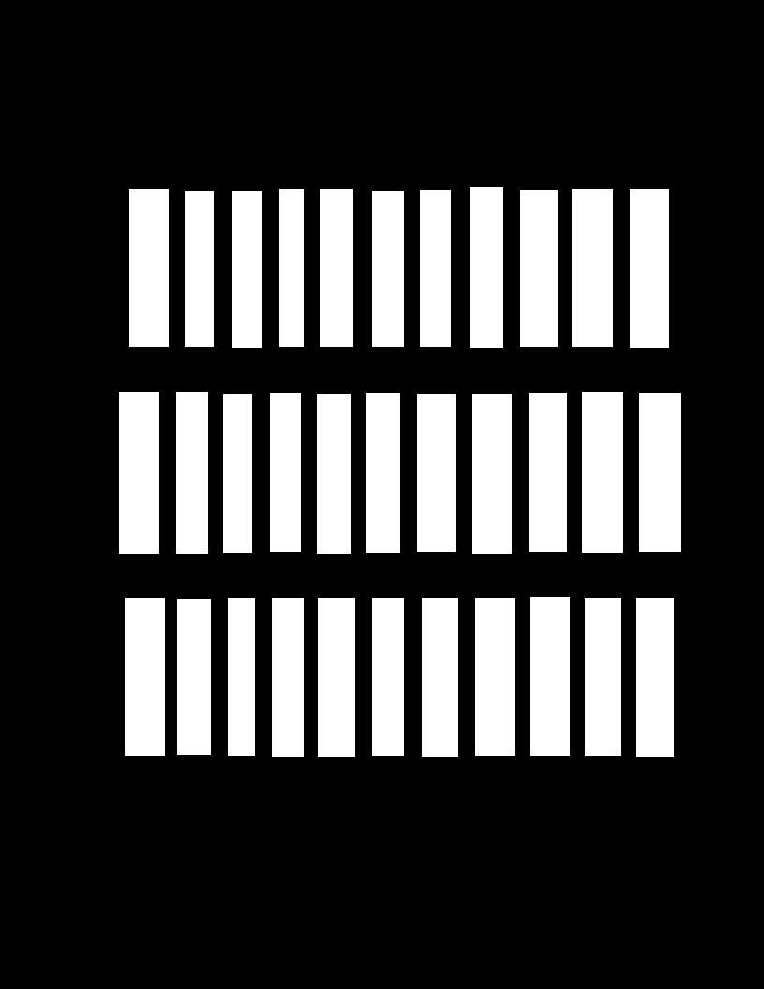
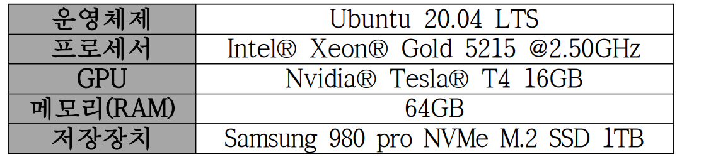
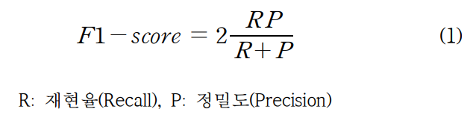
Evaluation
구현 및 실험환경
Python 3.8, Tensorflow2.5.0, Keras 2.5.0
VGG-19, ResNet50V2는 Keras에서 제공하는 ImageNet 데이터셋으로 학습된 가중치를 사용
표 탐지 훈련 데이터셋: Marmot dataset(https://www.icst.pku.edu.cn/cpdp/sjzy/)
비교대상
Baseline TableNet
Proposed scheme(제안기법으로 수정된 TableNet)
Metric
F1-score: 재현율과 정밀도의 조화평균
객체탐지분야에서 성능평가지표로 주로 사용
Train Data
Label Data

Slide 9
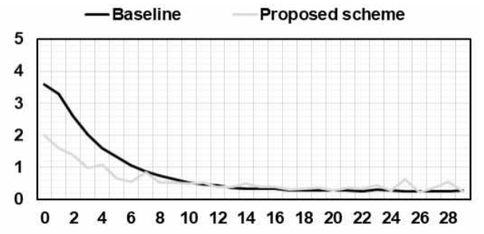
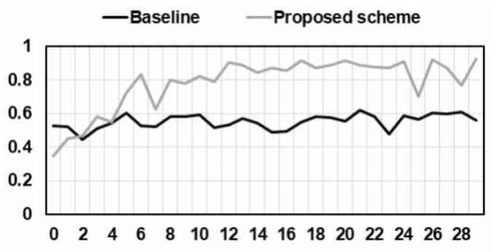
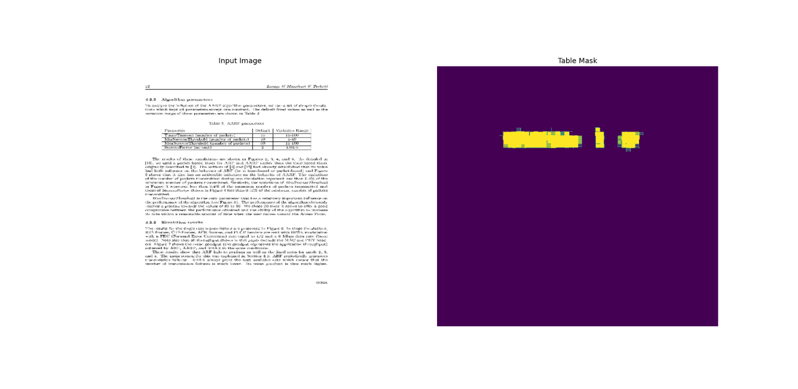
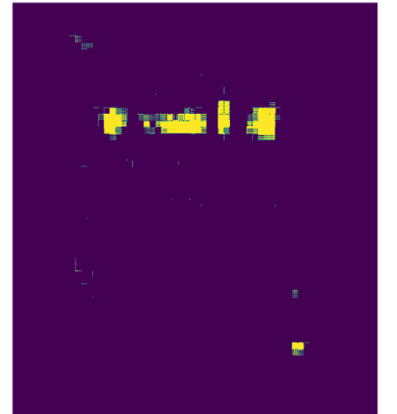

Evaluation
에폭 증가에 따른 검증오차, F1-Score 비교
Baseline보다 제안기법의 검증 오차가 9.64% 감소하고 F1-score가 64.9% 증가
테스트 데이터 탐지 결과 비교
Validation Loss
F1-Score
0.927
0.562
0.253
0.280
Baseline
Proposed scheme

Slide 10
Conclusion
문서에서 표의 위치와 구조를 탐지하는 딥러닝 기반 알고리즘인 TableNet을 분석함
기존 TableNet의 성능을 개선하기 위해 인코더 구조를 변경한 탐지기법을 제안
인코더 모델인 VGG-19의 기울기 소실 문제를 해결한 ResNet50V2를 인코더 모델로 사용
테이블 위치정보를 유지하기 위해 기존 VGG-19 중간 출력 값을 사용
제안기법의 성능분석 결과, 기존 모델보다 F1-Score가 64.9% 증가하는 성능을 보임
향후, 대용량 데이터셋을 확보하여 여러 개의 학습모델 추론결과를 비교하는 앙상블(Ensemble)기법을 사용하여 탐지 정밀도를 높이는 연구를 진행하고자 함
Q&A

